Slide 1


联通-接入网统一管控系统
本周工作汇报
余青松
2022-4-20

Slide 2


汇报内容
一、本周工作进度
二、本周工作内容
三、本周主要问题
四、下周工作计划

Slide 3
一、本周工作进度
上周工作计划：
本周完成进度：
1、YANG模型验证；
1、YANG模型验证；
服务器搭建
测试客户端

Slide 4
二、本周工作内容
需要一个杨模型验证方法：
支持netconfig
支持数据存储
c./s架构
方案1：OPENDAYLIGHT
Opendaylight开源、支持netconfig协议、支持YANG模型、支持虚拟设备挂载
主流SDN框架，模块化支持二次开发
不足：框架过于庞大、文档长时间未更新，难上手

Slide 5
二、本周工作内容
方案2：netopeer2
基于NETCONF协议实现网络配置管理的服务器。Netopeer2 基于新一代的 NETCONF 和 YANG 库 - libyang和libnetconf2。Netopeer2 服务器使用sysrepo作为 NETCONF 数据存储实现。
依赖
Libyang--YANG 数据建模语言解析器和工具包
Libnetconf2-- C语言的 NETCONF 库，用于处理 NETCONF 身份验证以及服务器和客户端的所有 NETCONF RPC 通信
Sysrepo--一个基于YANG模型的配置和操作数据库，为应用程序提供一致的操作数据的接口,不需要应用程序直接操作配置文件

Slide 6
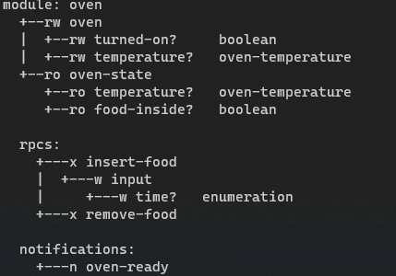
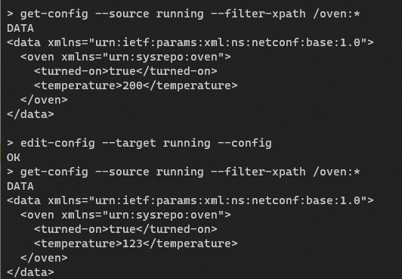
二、本周工作内容
使用netopeer搭建了一个netconfig服务器，使用sysrepo做数据存储
主要功能
服务器上的Sysrepo读取写好的yang文件，定义配置数据和状态数据以及rpc调用
服务器监听
客户端连接
客户端使用netconfig定义的接口读取和修改服务器配置数据
客户端使用杨文件定义的 rpc调用

Slide 7
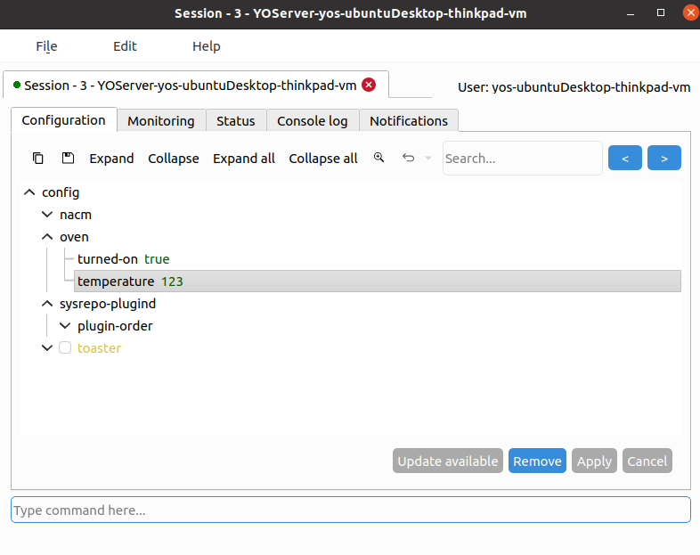
二、本周工作内容
使用yumabench(免费的netconfig客户端)，测试了netopeer2的ssh验证功能，可获取netconfig服务器上的yang模型数据

Slide 8
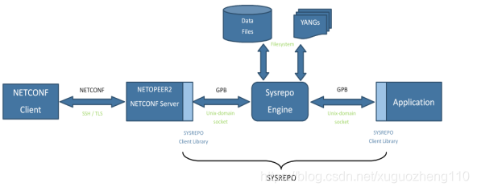
三、本周主要问题
存在问题：
解决办法：
1、对rpc的测试需要自己编写测试代码-如清除数据-raisecom，还未进行测试；
2、状态数据存储位置和存储结构不明。
1、编写测试代码，测试rpc调用；
2、查看sysrepo存储相关api。

Slide 9
四、下周工作计划
1、编写业务相关的测试结构；
2、netconfig接口+yang解析接口。

